Slide 1
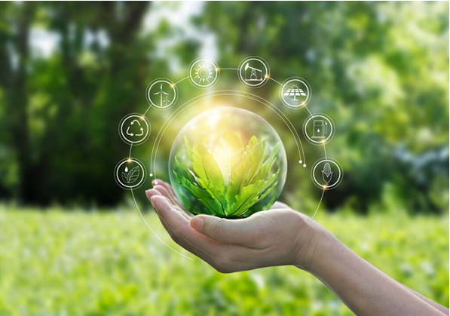
ΠΑΝΕΠΙΣΤΗΜΙΟ ΑΙΓΑΙΟΥ – Τ.Ε.Π.Α.Ε.Σ.
ΠΜΣ ‘’ΠΕΡΙΒΑΛΛΟΝΤΙΚΗ ΕΚΠΑΙΔΕΥΣΗ’’
«Περιβαλλοντικά Ζητήματα στην προοπτική της Αειφόρου Ανάπτυξης»
Διδάσκων καθηγητή
Μόγιας Αθανάσιος
Φοιτήτριες
Διακολουκά Θεανώ (Α.Μ.4242022005)
Πετρογιάννη Ασπασία (Α.Μ 4242022023)

Slide 2
Μέρος Α
Περιγραφή και αποτύπωση του έβδομου στόχου της Ατζέντας 2030 της βιώσιμης ανάπτυξης

Slide 3
Η Ατζέντα 2030
Εγκρίθηκε από τα κράτη-μέλη του ΟΗΕ στις 25 Σεπτεμβρίου 2015.
Είναι μια παγκόσμια έκκληση για δράση για τη βιώσιμη ανάπτυξη.
Καλύπτει πολλούς τομείς· από την εξάλειψη της φτώχειας και την παροχή βασικών υπηρεσιών έως την καταπολέμηση της κλιματικής αλλαγής και τη μείωση των ανισοτήτων.
Αποτελείται από 17 ολοκληρωμένους, αδιαίρετους και αλληλένδετους στόχους βιώσιμης ανάπτυξης, οι οποίοι αναλύονται περαιτέρω σε 169 στόχους.
Αναμένεται να επιτύχει τους στόχους της μέχρι το 2030.
Αποτελεί συνέχεια των Αναπτυξιακών Στόχων της Χιλιετίας του ΟΗΕ.

Slide 4
Ο έβδομος στόχος της βιώσιμης ανάπτυξης και η αναγκαιότητα επίτευξής του (1/4)
Στόχος: Η εξασφάλιση πρόσβασης σε οικονομικά προσιτή, αξιόπιστη, βιώσιμη και σύγχρονη ενέργεια για όλους.
Υπάρχει αμφίδρομη σχέση ανάμεσα στον έβδομο στόχο και τους υπόλοιπους στόχους βιώσιμης ανάπτυξης. Συγκεκριμένα:
Τα ενεργειακά συστήματα αποτελούν θεμέλιο λίθο της κοινωνικής και οικονομικής ανάπτυξης και επηρεάζουν τα αποτελέσματα όλων των υπόλοιπων στόχων βιώσιμης ανάπτυξης.
Δεν είναι επίσης δυνατή η επίτευξη του στόχου 7, διασφαλίζοντας την πρόσβαση σε προσιτή, αξιόπιστη, βιώσιμη και σύγχρονη ενέργεια για όλους, χωρίς να κατανοούμε πως τα συστήματα ενέργειας εξαρτώνται από τις υποδομές και το περιβάλλον.

Slide 5
Ο έβδομος στόχος της βιώσιμης ανάπτυξης και η αναγκαιότητα επίτευξής του (2/4)
Οι συμβατικές πηγές ενέργειας συμβάλλουν αποδεδειγμένα στην οικονομική πρόοδο.
Οι συμβατικές πηγές ενέργειας, όμως, εξαντλούνται ταχέως.
Η ζήτηση για ενέργεια αυξάνεται συνεχώς, κάτι που οδήγησε σε αύξηση την κατανάλωση πρωτογενούς ενέργειας.
Τα περιβαλλοντικά ζητήματα οδηγούν σε έρευνα σχετικά με αποδοτικότερους και πράσινους τρόπους ηλεκτροπαραγωγής.
Τα ανωτέρω ζητήματα συνδράμουν στην στροφή προς τις ανανεώσιμες πηγές ενέργειας.

Slide 6
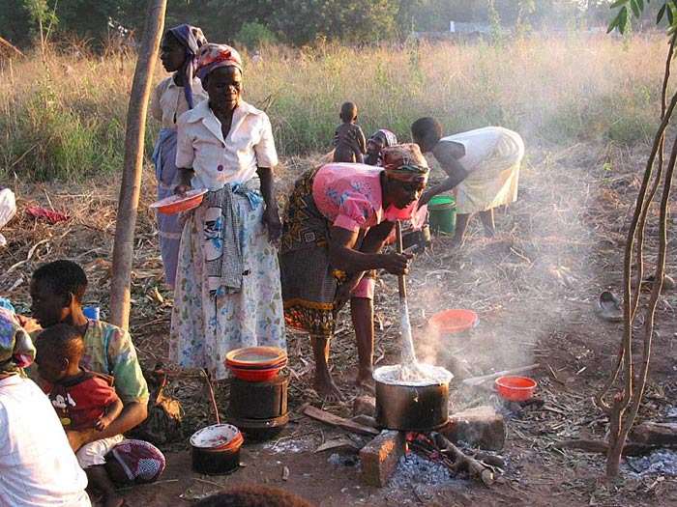
Ο έβδομος στόχος της βιώσιμης ανάπτυξης και η αναγκαιότητα επίτευξής του (3/4)
Χώρες της Αφρικής και της Νότιας Ασίας δεν έχουν πρόσβαση στην ηλεκτρική ενέργεια, με συνέπειες στην υγεία των κατοίκων, κάτι που μπορεί να υπερκεραστεί με την χρήση ανανεώσιμων πηγών ενέργειας.

Slide 7
Ο έβδομος στόχος της βιώσιμης ανάπτυξης και η αναγκαιότητα επίτευξής του (4/4)
Σκοπός είναι επίσης η ισότιμη πρόσβαση στην ενέργεια και η εξάλειψη ανισοτήτων, όπως π.χ. των αναπτυσσόμενων χωρών.
Χρειάζονται εθνικές και περιφερειακές στρατηγικές και ο προσεκτικός σχεδιασμός των ενεργειακών συστημάτων.
Η ενέργεια θα χρησιμοποιηθεί ώστε να διευθετηθούν προβλήματα ύδρευσης, αποχέτευσης και τροφής.
Οι βιώσιμες χρήσεις της βιοενέργειας θα εξασφαλίσουν διαφοροποιημένη παροχή υπηρεσιών ανανεώσιμης ενέργειας με σκοπό την διαβίωση σε ένα ευρύ φάσμα συνθηκών ζωής.

Slide 8
Η επίτευξη του έβδομου στόχου της βιώσιμης ανάπτυξης από το 2015 έως το 2021 και η προοπτική για το 2030 (1/3)
Οι σύγχρονες ενεργειακές υπηρεσίες αποτελούν αναπόσπαστο κομμάτι της ευημερίας, της δημόσιας υγείας και της ποιοτικής εκπαίδευσης για όλους.
Οι σύγχρονες ενεργειακές υπηρεσίες αποτελούν το κλειδί για βιώσιμη εκβιομηχάνιση.
Η ενέργεια αντιπροσωπεύει το 60% των συνολικών εκπομπών των αερίων του θερμοκηπίου.
Ο κόσμος απέχει ακόμη πολύ από την επίτευξη του οράματος του έβδομου στόχου της βιώσιμης ανάπτυξης για οικονομικά προσιτή και καθαρή ενέργεια για όλους.
Η ηλεκτροδότηση μέσω αποκεντρωμένων λύσεων που βασίζονται στις ανανεώσιμες πηγές ενέργειας κέρδισε δυναμική.

Slide 9
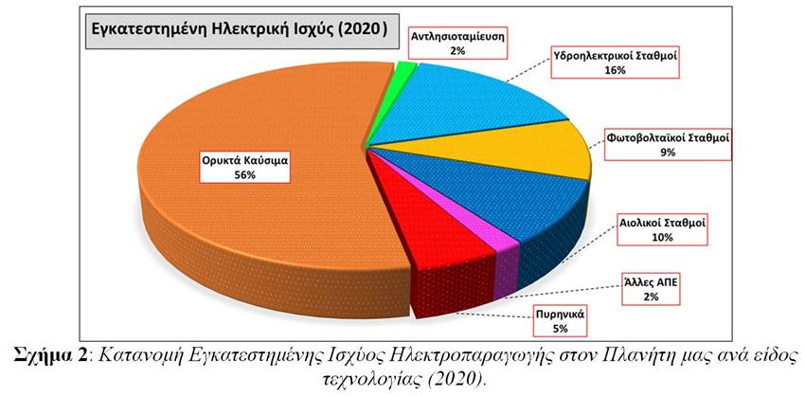
Η επίτευξη του έβδομου στόχου της βιώσιμης ανάπτυξης από το 2015 έως το 2020 και η προοπτική για το 2030 (2/3)

Slide 10

Η επίτευξη του έβδομου στόχου της βιώσιμης ανάπτυξης από το 2015 έως το 2020 και η προοπτική για το 2030 (3/3)
Μερικά στατιστικά:
Ο αριθμός των ατόμων χωρίς πρόσβαση σε ηλεκτρική ενέργεια σημείωσε μείωση από 1,2 δισεκατομμύρια το 2010 σε 733 εκατομμύρια το 2020.
Ο αριθμός των ατόμων που συνδέονται σε μικρά συστήματα Ανανεώσιμων Πηγών Ενέργειας έχει υπερδιπλασιαστεί μεταξύ 2010 και 2019, αυξάνοντας από 5 σε 11 εκατομμύρια άτομα.
Η Eurostat (2022) έχει εκτιμήσει ότι, κατά το έτος 2030, 670-764 εκατομμύρια άνθρωποι θα εξακολουθούν να μην έχουν πρόσβαση στην ενέργεια, οι περισσότεροι από αυτούς στην Υποσαχάρια Αφρική.

Slide 11
Οι επιμέρους τομείς στόχευσης του έβδομου στόχου της βιώσιμης ανάπτυξης
Οι τρεις επιμέρους στόχοι του έβδομου στόχου της βιώσιμης ανάπτυξης είναι:
1^{ος} τομέας στόχευσης: Η διασφάλιση καθολικής πρόσβασης σε προσιτές, αξιόπιστες και σύγχρονες ενεργειακές υπηρεσίες (Πρόσβαση στην ενέργεια).
2^{ος} τομέας στόχευσης: Η αύξηση ουσιαστικά του μεριδίου των ανανεώσιμων πηγών ενέργειας στο παγκόσμιο ενεργειακό μείγμα (Ανανεώσιμες πηγές ενέργειας).
3^{ος} τομέας στόχευσης: Ο διπλασιασμός του παγκόσμιου ρυθμού βελτίωσης της ενεργειακής απόδοσης (Ενεργειακή απόδοση).
Και οι τρεις επιμέρους τομείς στόχευσης του έβδομου στόχου της βιώσιμης ανάπτυξης έχουν σαν πυρήνα την ενέργεια και από κοινού στοχεύουν στην επίτευξη προσιτής, αξιόπιστης, βιώσιμης και σύγχρονης ενέργειας για όλους έως το 2030.

Slide 12
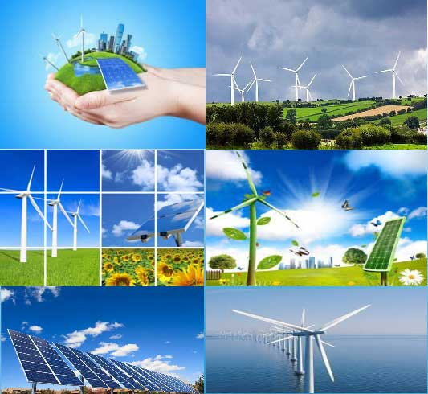
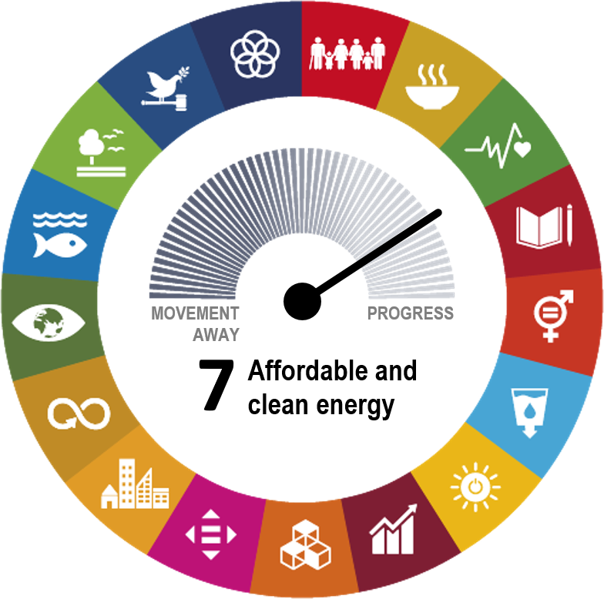
Ανανεώσιμες πηγές ενέργειας (1/3)

Slide 13
Ανανεώσιμες πηγές ενέργειας (2/3)
Ενέργεια βιομάζας
  Είναι η οργανική ύλη που προέρχεται από φυτά, δέντρα, υπολείμματα καλλιεργειών, κτηνοτροφικά απόβλητα.
  Είναι ουσιαστικά η συλλογή και αποθήκευση της ενέργειας του ήλιου μέσω της φωτοσύνθεσης.
  Είναι η ενέργεια που προκύπτει από την μετατροπή της βιομάζας σε χρήσιμες μορφές ενέργειας.
Γεωθερμική ενέργεια
  Είναι ένας ισχυρός κα αποτελεσματικός τρόπος εξαγωγής ανανεώσιμων πηγών ενέργειας από τη γη σε φυσικές διαδικασίες.
Υδροηλεκτρική ενέργεια
  Είναι η ενέργεια η οποία στηρίζεται στην εκμετάλλευση της μηχανικής ενέργειας του νερού των ποταμών και της μετατροπής της σε ηλεκτρική ενέργεια.
  Είναι η εκμετάλλευση της μηχανικής, υδραυλικής ενέργειας του τρεχούμενου νερού με σκοπό την παραγωγή ηλεκτρικής ενέργειας.
  Γίνεται με τη χρήση υδροηλεκτρικών έργων (υδροστρόβιλοι, φράγματα, ηλεκτρογεννήτριες).

Slide 14
Ανανεώσιμες πηγές ενέργειας (3/3)
Θαλάσσια ενέργεια
  Είναι η ενέργεια που εξάγεται από τις θάλασσες.
  Αποτελείται από τεράστια ποσά δυναμικής ενέργειας.
Ηλιακή ενέργεια
  Είναι ένα είδος ανανεώσιμης ενέργειας που προέρχεται από την ενέργεια του ήλιου και μετατρέπεται σε ηλεκτρική ή θερμική ενέργεια.
  Είναι μια καθαρή και άφθονη πηγή ενέργειας με πολλαπλές εφαρμογές.
  Υπάρχουν τρία είδη της ηλιακής ενέργειας:
    η φωτοβολταϊκή ενέργεια,
    η συγκέντρωση θερμικής ενέργειας και
    η ηλιακή θέρμανση και ψύξη.
Αιολική ενέργεια
  Είναι η ενέργεια που παράγεται από την εκμετάλλευση του ανέμου.
  Χρησιμοποιούνται ανεμογεννήτριες.

Slide 15
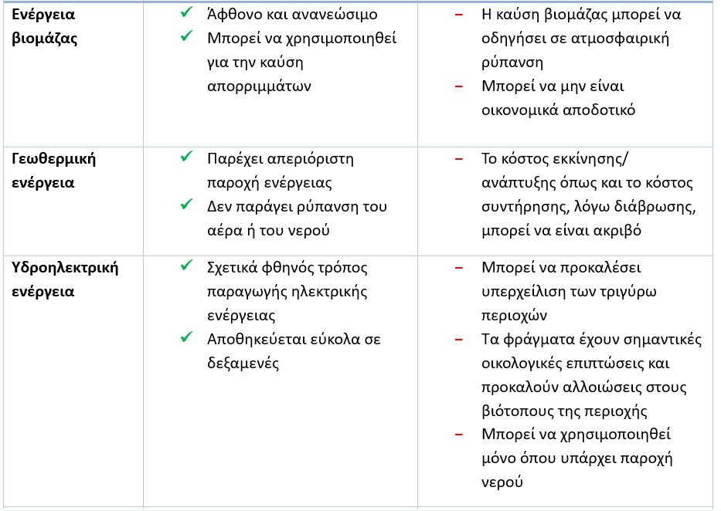
Πλεονεκτήματα και μειονεκτήματα των ανανεώσιμων πηγών ενέργειας (1/2)

Slide 16
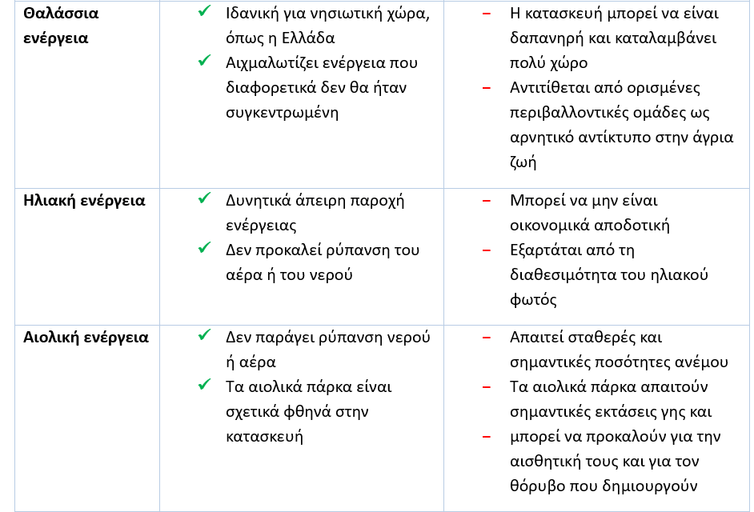
Πλεονεκτήματα και μειονεκτήματα των ανανεώσιμων πηγών ενέργειας (2/2)

Slide 17
Οι ανανεώσιμες πηγές ενέργειας στην Ελλάδα (1/3)
Η Ελλάδα επενδύει στην αξιοποίηση ανανεώσιμων πηγών ενέργειας.
Ο εθνικός σχεδιασμός ως κύριο στόχο έχει την απεξάρτηση της χώρας μας από τα εισαγόμενα, ακριβά και ρυπογόνα ορυκτά καύσιμα.
Ο εθνικός σχεδιασμός ως κύριο στόχο έχει την περαιτέρω διείσδυση των ανανεώσιμων πηγών ενέργειας σε μία περίοδο συνεχιζόμενων γεωπολιτικών εντάσεων και οικονομικής αβεβαιότητας.
Η αξιοποίηση των ανανεώσιμων πηγών ενέργειας από την Ελλάδα θα ενδυναμώσει την οικονομία της.
Κατά το πρώτο τρίμηνο του 2021, η πράσινη ενέργεια από αιολικά και φωτοβολταϊκά πάρκα και η υδροηλεκτρική ενέργεια, κυριάρχησαν στην ηλεκτροπαραγωγή της χώρας με ποσοστό 49,13%.

Slide 18
Οι ανανεώσιμες πηγές ενέργειας στην Ελλάδα (2/3)
Κατά το πρώτο τρίμηνο του 2021, οι ανανεώσιμες πηγές ενέργειας ήταν, για την Ελλάδα, για πρώτη φορά η πρώτη πηγή ενέργειας.
Η Ελλάδα βρέθηκε στη 16η θέση στην 60η έκδοση RECAI τον Νοέμβριο του ’22 η οποία είναι η υψηλότερη που έχει καταλάβει η χώρα μας στην τριακονταετή ιστορία του δείκτη.
Οι μελλοντικοί στόχοι για αύξηση στο μερίδιο των ανανεώσιμων πηγών ενέργειας για να επιτευχθούν, θα πρέπει:
  να επιταχυνθούν οι επενδύσεις στον τομέα των ανανεώσιμων πηγών ενέργειας,
  να διορθωθεί το πολύπλοκο νομοθετικό πλαίσιο αλλά και
  να απλοποιηθεί το γραφειοκρατικό σύστημα της Ελλάδας.

Slide 19
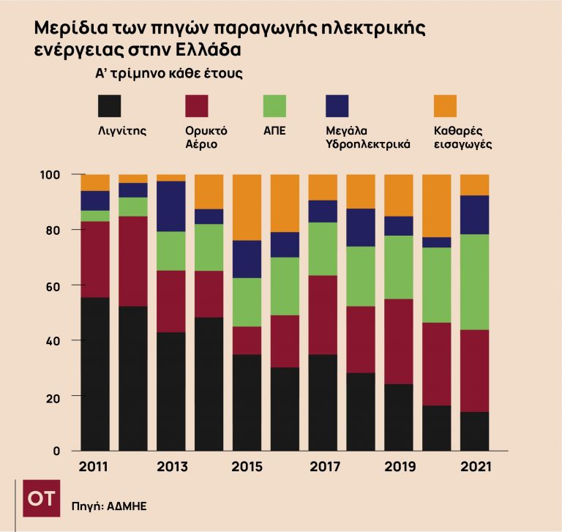
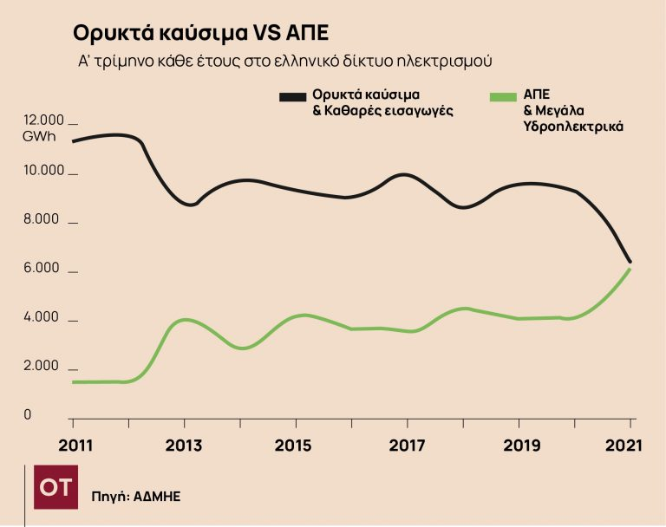
Οι ανανεώσιμες πηγές ενέργειας στην Ελλάδα (3/3)

Slide 20
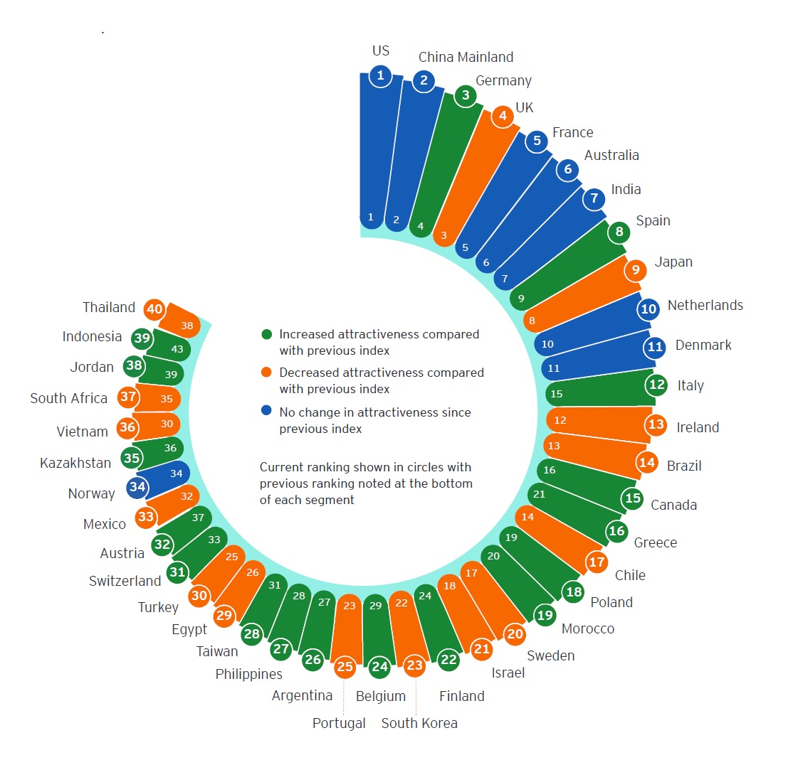
Notes:
H Ελλάδα στη 16^{η} θέση του δείκτη της ΕΥ για τις ανανεώσιμες πηγές ενέργειας, Renewable Energy Country Attractiveness Index (RECAI)

Slide 21
Επίλογος
Οι πόροι δεν είναι ανεξάντλητοι.
Τα περιβαλλοντικά προβλήματα αυξάνονται.
Η παραδοσιακή ενέργεια που βασίζεται σε ορυκτά καύσιμα θεωρείται μη βιώσιμη μακροπρόθεσμα.
Όλες οι χώρες προσπαθούν να στραφούν στην παραγωγή περισσότερων ανανεώσιμων πηγών ενέργειας στο ενεργειακό μείγμα.
Οι ανανεώσιμες πηγές ενέργειας αποτελούν καινοτόμες επιλογές.
Οι δυνατότητες των ανανεώσιμων πηγών ενέργειας είναι τεράστιες που μπορούν να καλύψουν την παγκόσμια ενεργειακή ζήτηση πολλές φορές.

Slide 22
Μέρος Β
Σχεδιασμός ενός προγράμματος περιβαλλοντικής εκπαίδευσης με άξονα τον έβδομο στόχο της Ατζέντας 2030 για την βιώσιμη ανάπτυξη

Slide 23

Στόχος 7
Φθηνή και Καθαρή
Ενέργεια
Ανανεώσιμες Πηγές Ενέργειας
Σχεδιασμός Προγράμματος Περιβαλλοντικής Εκπαίδευσης
«Ο Ήλιος που έδινε»

Slide 24
Κεντρικά σημεία του Προγράμματος
Ηλιακή Ενέργεια
Ανεξάντλητη πηγή χωρίς περιορισμούς χώρου και χρόνου για την εκμετάλλευσή της.
Βασικοί άξονες
ΠΕΡΙΒΑΛΛΟΝ (φυσικό-κοινωνικό)
ΑΓΩΓΗ
ΕΚΠΑΙΔΕΥΣΗ
Συνειδητοποίηση της περιβαλλοντικής αξίας.
Εναλλακτικές πηγές ενέργειας όπως Ηλιακή Ενέργεια.
Προστασία του περιβάλλοντος
Στάσεις – συμπεριφορές
Ενδιαφέροντα – αξίες
Οικολογική συνείδηση.
Νηπιαγωγείο-περιβαλλοντικά ζητήματα
Κοινωνική ευαισθησία
Ενημέρωση μαθητών Ανθρώπος-Φύση
Περιβαλλοντική ευθύνη και ήθος
Βιωματικές-Διερευνητικές μεθόδους

Slide 25
Μεθοδολογία
Επιμορφωτικά υλικά
Μέθοδος Project
Συζήτηση
Μελέτη πεδίου
Καταιγισμός ιδεών
Επισκόπηση απόψεων
Βιβλιογραφική έρευνα
Παιχνίδι ρόλων
Εποπτικό υλικό-πίνακα αναφορά
Ενημερωτικό υλικό οπτικοακουστικά μέσα
Προμαθηματικές-Προγραφικές δραστηριότητες
Εκπαιδευτικός
Μαθητές/τριες

Slide 26
Τρόποι εμπλοκής των νηπίων στο Περιβαλλοντικό Πρόγραμμα
ΠΡΟΣΟΜΟΙΩΣΗ
Τα παιδιά γίνονται μέρος του προβλήματος
ΣΥΖΗΤΗΣΗ
Ερωτήσεις του/της εκπαιδευτικού
Τα νήπια (ατομικά-ομαδικά) απαντούν με τη μορφή καταιγισμού ιδεών
ΜΕΛΕΤΗ ΕΚΤΟΣ ΣΧΟΛΙΚΗΣ ΤΑΞΗΣ
Επαφή τόσο με το ανθρωπογενές όσο και με το φυσικό περιβάλλον
ΔΙΑΣΑΦΗΝΙΣΗ ΚΑΙ ΑΝΑΛΥΣΗ ΑΞΙΩΝ
Οι μαθητές/τριες με συζητήσεις και προβλέψεις οδηγούνται στην επανατροφοδότηση και σε συμπεράσματα

Slide 27

Κύριος στόχος του προγράμματος
Ο/η μαθητής/τρια να συνειδητοποιήσει την ανάγκη για εξοικονόμηση ενέργειας.
Αναλυτικότερα Γνωστικοί στόχοι: Οι μαθητές/τριες να κατανοήσουν ότι οι περισσότεροι φυσικοί πόροι είναι μη ανανεώσιμοι με αποτέλεσμα η αλόγιστη χρήση τους να έχει δυσμενείς επιπτώσεις στους ζωντανούς οργανισμούς. Να γνωρίσουν τα παιδιά τι σημαίνει ενέργεια- ηλεκτρική ενέργεια.
Στόχοι συνειδητοποίησης: Οι μαθητές/τριες να συνειδητοποιήσουν την αλληλεξάρτηση των οικολογικών, κοινωνικών, οικονομικών και πολιτικών παραγόντων και να αντιληφθούν ότι είναι απαραίτητη η αλλαγή στον τρόπο διαχείρισης των φυσικών πόρων. Να φανταστούν την ικανοποίηση βασικών αναγκών του ανθρώπου χωρίς την ηλεκτρική ενέργεια.
Στόχοι στάσεων-αξιών:
Οι μαθητές/τριες να ευαισθητοποιηθούν για τις επιπτώσεις οποιασδήποτε δραστηριότητας στο περιβάλλον και να αναπτύξουν κριτική σκέψη για την πληροφόρηση των περιβαλλοντικών θεμάτων.
Γνωστοποίηση και ευαισθητοποίηση του ευρύτερου κοινωνικού περιβάλλοντος για την εξοικονόμηση ενέργειας.

Slide 28

Στόχοι συμμετοχής: Οι μαθητές/τριες να επιθυμούν να συμμετέχουν στην αντιμετώπιση ενός περιβαλλοντικού ζητήματος στον τόπο μας. Στόχοι ανάπτυξης δεξιοτήτων: Οι μαθητές/τριες να αναπτύξουν δεξιότητες ανάλυσης διαφόρων αξιών που συνδέονται με περιβαλλοντικά θέματα. Να μπορούν να αξιολογούν μία πληροφορία για ένα περιβαλλοντικό θέμα και να αποκτήσουν δεξιότητες ανάπτυξης περιβαλλοντικών κριτηρίων για τις επιλογές τους. Τα παραπάνω συντελούν ώστε οι μαθητές και οι μαθήτριες να αποκτήσουν μια βιωματική συνειδητοποίηση της έννοιας της ενέργειας με την χρήση της ενέργειας στις καθημερινές τους ασχολίες.

Slide 29
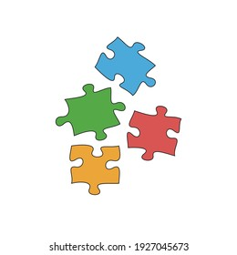
Διαθεματικότητα
«Ο Ήλιος που έδινε»
Γλώσσα
Μαθηματικά
Φυσική
Έκφρασης -Δημιουργίας
Φυσική Αγωγή
Γεωγραφία
Μελέτης Περιβάλλοντος

Slide 30
Υλοποίηση Προγράμματος
Παράδειγμα αινιγμάτων
«Ακτίνες έχω, ρόδες δεν έχω και όμως τρέχω» …(ήλιος)
Προγνωστική αξιολόγηση :
Αρχή διδασκαλίας – μάθησης.
Έλεγχος επιπέδου αρχικών γνώσεων & δεξιοτήτων.
Απαραίτητες πληροφορίες για προγραμματισμό νέου μαθήματος.
Κρυμμένος θησαυρός με αινίγματα
Στόχοι
Να μάθουν οι μαθητές/τριες αινίγματα για τον ήλιο με παιγνιώδη τρόπο μέσω της συνεργασίας.
Να λειτουργούν οι μαθητές/τριες με βάση τους κανόνες του παιχνιδιού.
Να διευρύνουν οι μαθητές/τριες τον χώρο και να προσανατολίζονται με σταθερά σημεία αναφοράς.
Οδηγίες
Εντολές-Κάρτες
Ορισμός διαδρομής
Παζλ-χάρτης-διάταξη αίθουσας
Ζάρι
Καθορίζει τον αριθμό των βημάτων κατεύθυνσης
Λήξη παιχνιδιού εύρεση θησαυρού

Slide 31

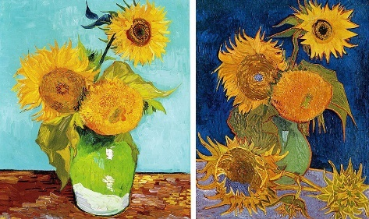
Δραστηριότητες
1.1 Ο Ήλιος Ο Ηλιάτορας του Οδυσσέα Ελύτη
1.2 Γνωριμία με τους Ήλιους του Βαν Γκογκ.
Στόχοι
Να γνωρίσουν οι μαθητές/τριες μεγάλους Έλληνες ποιητές και ζωγράφους καθώς και τα έργα τους
Να παίξουν οι μαθητές/τριες με τις λέξεις δημιουργώντας δικές τους
Να σχηματίσουν οι μαθητές/τριες σύνθετες λέξεις
Να έρθουν οι μαθητές/τριες σε επαφή με ρίμες
Να πειραματίζονται οι μαθητές/τριες με διάφορα υλικά και χρώματα
Διαδικασία υλοποίησης
Ο ήλιος ο ηλιάτορας
ο πετροπαιχνιδιάτορας
από την άκρη των ακρώ
κατηφοράει στο Ταίναρο
Φωτιά 'ναι το πιγούνι του
χρυσάφι το πιρούνι του
Στίχοι : Οδυσσέα Ελύτη
Μουσική: Δημήτρης Λάγιος
Συζήτηση και εύρεση παράξενων λέξεων από το ποίημα, δημιουργώντας αυθόρμητες σύνθετες λέξεις με πρώτο συνθετικό τον ήλιο.
Ακρόαση του τραγουδιού
Τα παιδιά γίνονται ζωγράφοι Δημιουργούν με φαντασία Ηλιοτρόπια ή Ήλιους σε χαρτί του μέτρου με χρώματα και πινέλα

Slide 32

2. Ο ήλιος στον κύκλο του νερού
Υλικά
Υφάσματα, μία πλαστική λεκάνη, νερό
Στόχοι
Να μάθουν για τον κύκλο του νερού στη φύση.
Να κατανοήσουν το κατά πόσο συμβάλλει ο Ήλιος στον κύκλο του νερού.
Να συμμετέχουν και να δρουν ομαδικά σε πειράματα , οξύνοντας την κριτική τους σκέψη μέσα από τη βιωματική μάθηση.
Διαδικασία υλοποίησης
Μια μέρα« καθαριότητας» κάποια υφάσματα από το βεστιάριο της τάξης πλένονται και απλώνονται από τα παιδιά .
Θέτονται ερωτήματα ως προς τον κύκλο του νερού και την πορεία του, ξεκινώντας από τα βρεγμένα ρούχα.

Slide 33

Πείραμα
Υλικά
Μεγεθυντικός φακός, χαρτί, φύλλο, ξερό κλαδί
Στόχοι
Τα νήπια:
Να αποκτήσουν περισσότερες εμπειρίες με το πείραμα και την παρατήρηση στο φυσικό περιβάλλον.
Να αυτενεργήσουν και να διατυπώσουν τις δικές τους ερωτήσεις και υποθέσεις.
Να ελέγξουν τα αποτελέσματα των πειραμάτων τους και να καταλήξουν σε συμπεράσματα, συγκρίσεις και συνδέσεις.
Διαδικασία υλοποίησης:
Με ένα μεγεθυντικό φακό στην αυλή γίνεται προσπάθεια από τα να ανάψουν φωτιά στο χαρτί.
Γίνεται χρήση και άλλων φυσικών υλικών, όπως : φύλλο, κλαδί)
Αφήγηση Παραμυθιού
«ΤΟ ΑΣΤΡΟΠΕΛΕΚΙ ΜΕ ΤΗΝ ΠΕΡΙΕΡΓΕΙΑ ΒΡΙΣΚΕΙ ΛΥΣΗ ΓΙΑ ΤΗΝ ΕΝΕΡΓΕΙΑ»
Ηλιόπουλος Β.
Στόχοι
Να συγκινήσει και να γοητεύσει τους μαθητές/τριες ώστε να οδηγηθούν αυθόρμητα σε περιβαλλοντικούς προβληματισμούς
Να καλλιεργήσει στάσεις και αξίες με οικολογικό αποτύπωμα
Να προετοιμαστούν οι μαθητές/τριες ώστε να αντιμετωπίσουν ένα αντιφατικό και σκληρό περίγυρο, καλλιεργώντας την κριτική τους σκέψη
Πώς ο ήλιος άναψε φωτιά;
Ποιο κάηκε ταχύτερα;
Θέτονται ερωτήματα
Πώς έγινε αυτό;

Slide 34

Δημιουργία αφίσας
«Τα 10 ΔΕΝ για την ενέργεια»
Προβολή βίντεο
«Ενέργεια, ας την εξοικονομήσουμε» (https://youtu.be/VHb6Aio6a3s).
  Στόχοι
Οι μαθητές/τριες ενημερώνονται για τις επιπτώσεις της αλόγιστης διαχείρισης της ενέργειας στο περιβάλλον.
Οι μαθητές/τριες ευαισθητοποιούνται στο ζήτημα της εξοικονόμησης ενέργειας.
Οι μαθητές/τριες μαθαίνουν για τους τρόπους εξοικονόμησης ενέργειας.
Συζήτηση- ερωτήματα
  Στόχοι
Να δώσει πληροφορίες στα νήπια, συμβάλλοντας στην γνωστική τους ανάπτυξη και στη διαμόρφωση μιας πολυδιάστατης προσωπικότητας
Να αξιοποιήσουν τα νήπια τη δημιουργική γραφή.
Να συνδεθεί το κάθε παιδί με την ολομέλεια.
Με αφορμή την αφίσα , δημιουργείται ένα βίντεο με ηχογραφημένη τη φωνή των νηπίων.
Η ενέργεια τελειώνει.
Πώς θα βρούμε άλλους τρόπους για να παράγουμε ενέργεια;
Με ποιους τρόπους εξοικονομούμε ενέργεια στην τάξη, στο σπίτι ή σε άλλο μέρος που σκέφτονται τα παιδιά.

Slide 35
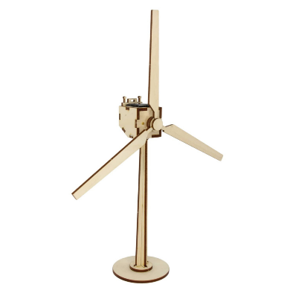
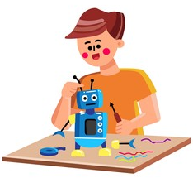
  Παίζουμε με φωτοβολταϊκά συστήματα
Παρακολούθηση βίντεο
https://youtu.be/f00jNPJpqs8
Κατασκευή
Ανεμογεννήτρια με Ηλιακό Πάνελ
Η ανεμογεννήτρια τροφοδοτείται απευθείας από το φως του ήλιου μέσω ενός ηλιακού πάνελ.
Με τη βοήθεια του/της εκπαιδευτικού, οι μαθητές/τριες συναρμολογούν την ανεμογεννήτρια.
Στόχοι
Τα νήπια
Nα γνωρίζουν τα φωτοβολταϊκά συστήματα και τη χρησιμότητά τους.
Nα εκτελούν απλά πειράματα και να καταλήγουν σε συμπεράσματα.
Να κατανοήσουν την μετατροπή μιας μορφής ενέργειας σε μια άλλη.
Συγκεκριμένα, η ηλιακή ενέργεια μετατρέπεται σε κινητική.

Slide 36
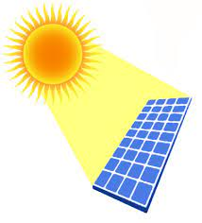
  Το Αλφαβητάρι του Φωτοβολταϊκού
Υλικά:
Χαρτόνι κανσόν, μαρκαδόροι
Στόχοι
Τα νήπια
Να εμπλουτίσουν το λεξιλόγιό τους
Να μάθουν να χρησιμοποιούν την ορολογία
Οδηγίες
Με κάθετη γραφή και κεφαλαία γράμματα αναγράφεται η λέξη « ΦΩΤΟΒΟΛΤΑΙΚΟ».
Ζητάμε από τα νήπια να σκεφτούν διάφορες λέξεις που αρχίζουν από το κάθε γράμμα της κάθετης λέξης και ο/η εκπαιδευτικός τις γράφει δίπλα.
Ενδεικτικό παράδειγμα:
Φ | ΦΩΣ
Ω | ΩΡΑ
Τ | ΤΗΛΕΟΡΑΣΗ
Ο | ΟΜΠΡΕΛΑ
Β | ΒΡΟΧΗ
Ο | ΟΙΚΟΛΟΓΙΚΟ
Λ | ΛΑΜΠΑ
Τ | ΤΡΕΝΟ
Α | ΑΝΕΜΟΜΥΛΟΣ
Ι | ΙΚΑΡΟΣ
Κ | ΚΙΝΗΣΗ
Ο | ΟΜΑΔΑ

Slide 37
  Προμαθηματικές ασκήσεις
Τα νήπια ενώνουν σε αντιστοίχιση ένα προς ένα τα φωτοβολταϊκά που αντιστοιχούν στο σωστό αντίστοιχο σύνολο των Ήλιων.
Στο κουτάκι αναγράφεται ο αριθμός από το 1 ως το 5 για να δείξουμε ποια φωτοβολταϊκά κάνουν περισσότερη εξοικονόμηση ηλεκτρικού ρεύματος.
Η κλίμακα είναι πεντάβαθμη.
Συγκεκριμένα
TO | 1 | 2 | 3 | 4 | 5
ME | λίγο | αρκετά | πολύ | πάρα πολύ | μέγιστο

Slide 38
Αντιστοίχιση Ήλιων με Φωτοβολταϊκά

Slide 39
Επισκέψεις- Δράσεις Εκτός Σχολικού Περιβάλλοντος
Επίσκεψη σε Υδροηλεκτρικό Σταθμό
Συνεργασία με το τοπικό γραφείο της ΔΕΗ και τοπικό ΚΠΕ
Τοπικό κατάστημα Ανανεώσιμων Πηγών Ενέργειας (ΑΠΕ)
Νέες Τεχνολογίες – Επεξεργασία βίντεο
Δημιουργούνται τρία (3) βίντεο για το πρόγραμμα που πραγματοποιήθηκε με οπτικοακουστικό υλικό (βίντεο, φωτογραφίες).
Τα βίντεο συνοδεύονται με εικόνες και ηχητική περιγραφή και έχουν ως κεντρικό θέμα την ηλιακή ενέργεια ως Ανανεώσιμη Πηγή Ενέργειας (ΑΠΕ) με τρεις θεματικές δραστηριότητες.
Α) Περιγραφή Φωτοβολταϊκών
Β) Επισκέψεις εκτός σχολικής αίθουσας
Γ) Ο Ήλιος εν δράση
Για κάθε βίντεο, υπάρχει ο αντίστοιχος κωδικός QR (αρχείο: CODES-DIRECTIONS.PDF).
Οι κωδικοί στέλνονται στους γονείς στα προσωπικά τους email.

Slide 40
Τελική Αξιολόγηση
Εργαλεία Έρευνας
Τα βίντεο χρησιμοποιούνται
ως τελική αξιολόγηση
του προγράμματος .
Συμμετοχή
εκπαιδευτικών,
νηπίων και
γονέων.
Η από κοινού εκτίμηση της ομαδικής εργασίας με συζήτηση
Κατά πόσο επιτεύχθηκαν οι αρχικοί στόχοι
Την πορεία της διαδικασίας
Ποια ήταν τα αποτελέσματα
Βελτίωση ή αλλαγές του προγράμματος
Αυτοαξιολόγηση

Slide 41
Ευχαριστούμε για την προσοχή σας!

